Slide 1

Swu-air
จัดทำโดย
นายธีรภัทร เชยชม 62102010170
นายมนพล สงวนกลิ่น 62102010181

Slide 2
Admin สามารถ
เพิ่ม/ลบสนามบิน
เพิ่ม/ลบเครื่องบิน
เพิ่ม/ลบ/อัพเดตเที่ยวบิน
ลบการตั๋วที่จองไว้
User สามารถ
สมัครสมาชิก
จองตั๋วเครื่องบิน
ดูประวัติการจอง

Slide 3
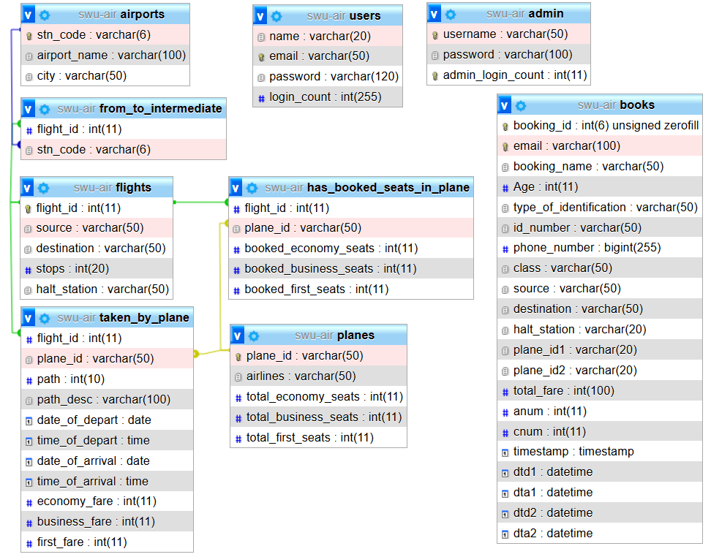
ERD เก่า

Slide 4
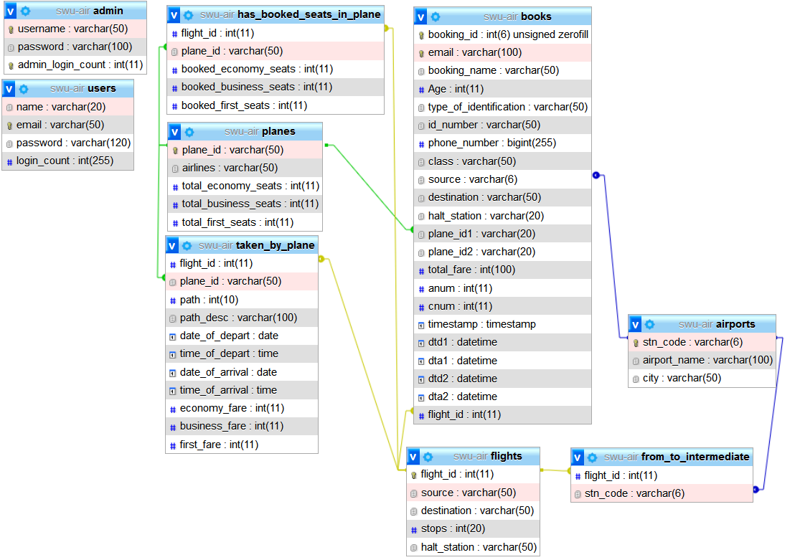
ERD ใหม่
การแก้ไข
เพิ่ม foreign key ใน books
+ plane_1 เป็น FK ของ plane_id จาก table planes
+ source เป็น FK ของ stn_code จาก table airports
+ flight_id เป็น FK ของ flight_id จาก table flights

Slide 5
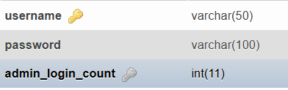
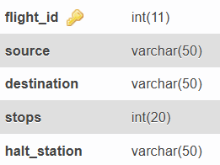
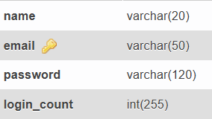
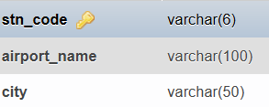

ประกอบด้วย 9 table
Table : Admin
Table : flights
Table : users
Table : airports
Table :from_to_intermediate

Slide 6
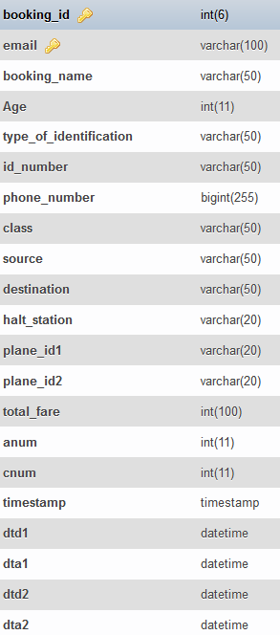
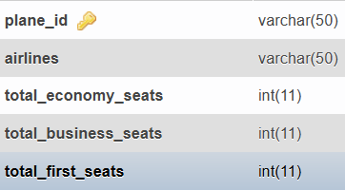
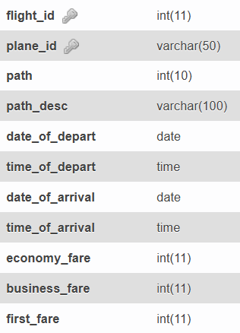
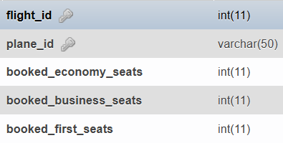
Table : books
Table : planes
Table : taken_by_plane
Table : has_booked_seats_in_plane

Slide 7
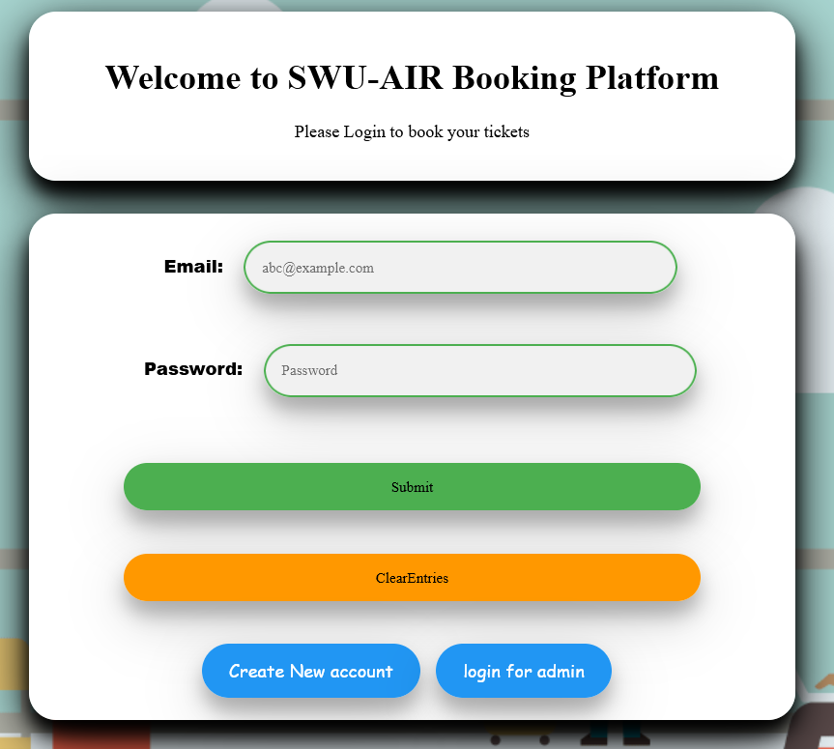
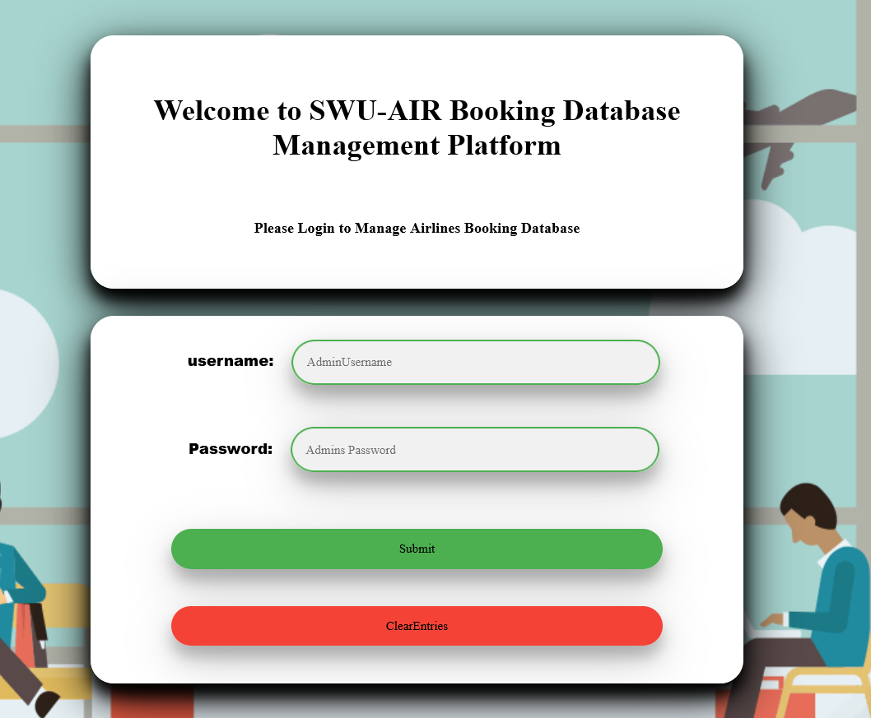
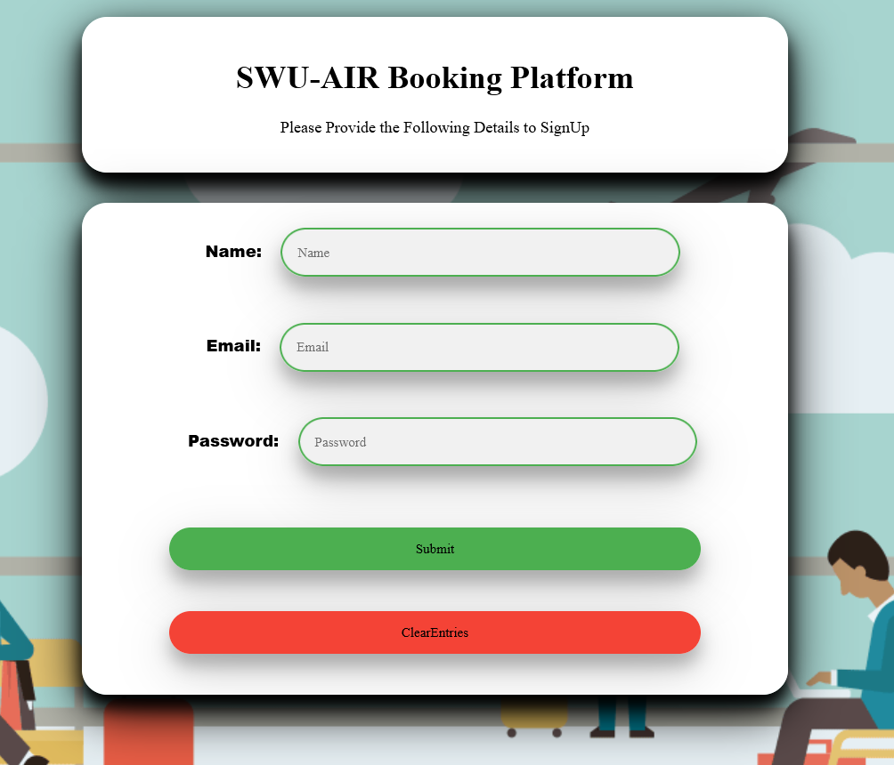
ตัวอย่าง application
หน้า login สำหรับ User
หน้าสมัครสมาชิกสำหรับ User
หน้า login สำหรับ Admin

Slide 8
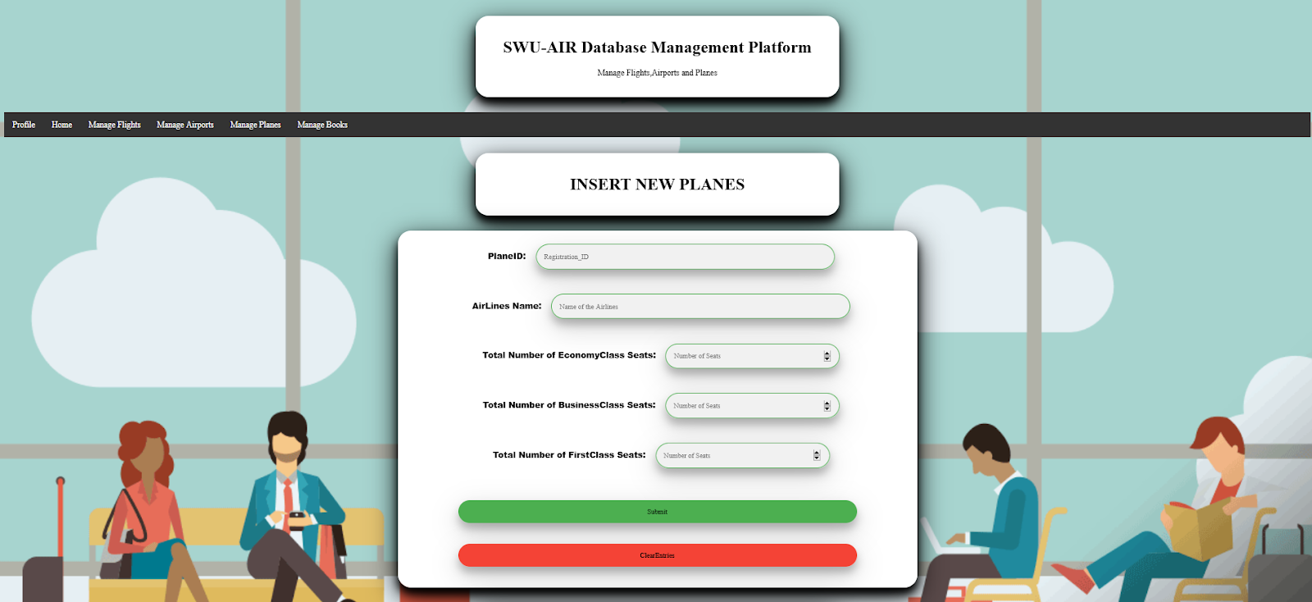
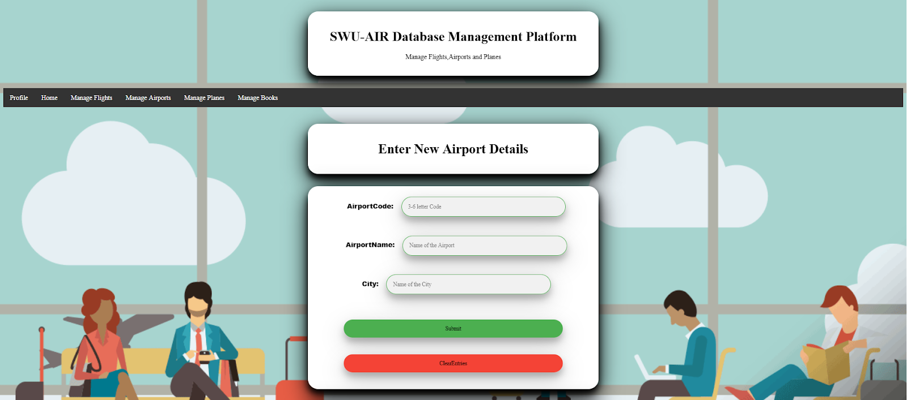
admin สามารถเพิ่ม / ลบ เครื่องบินและสนามบินได้

Slide 9
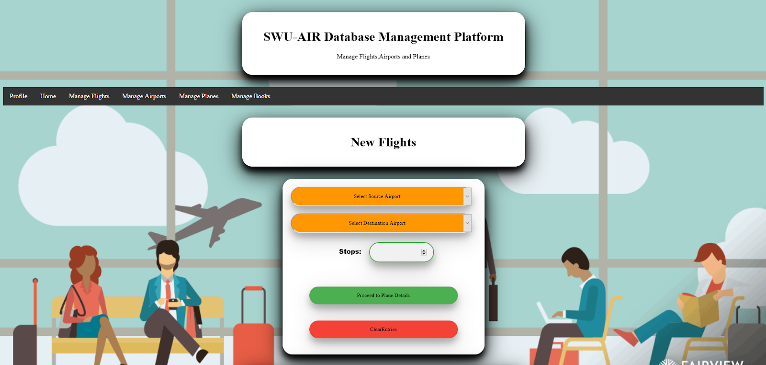
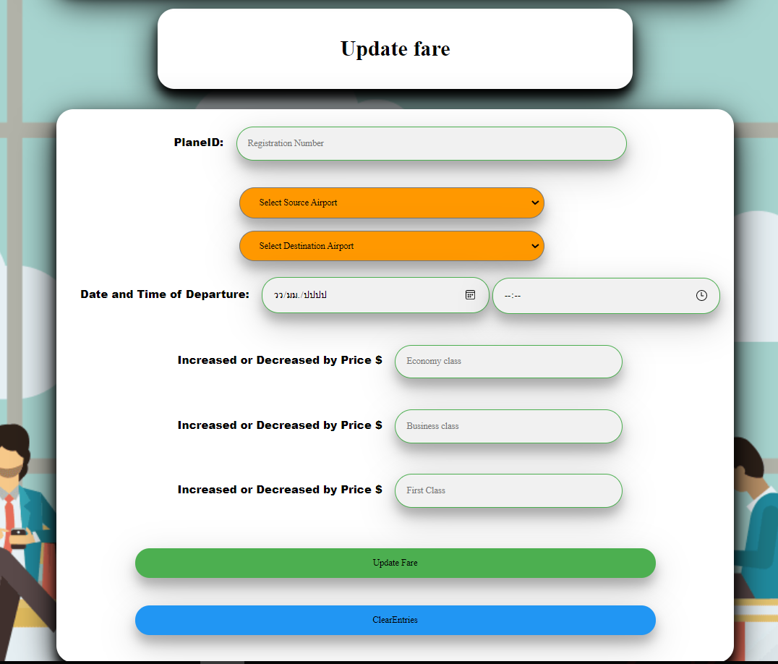
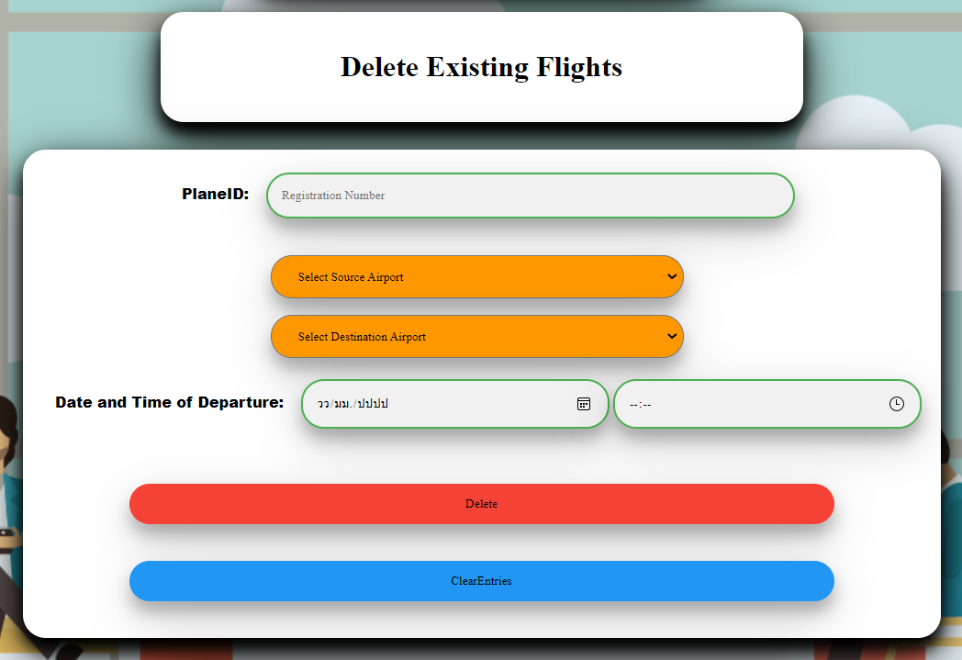
หน้าจัดการเที่ยวบิน สามารถเพิ่ม / ลบ / อัพเดต เที่ยวบินได้

Slide 10
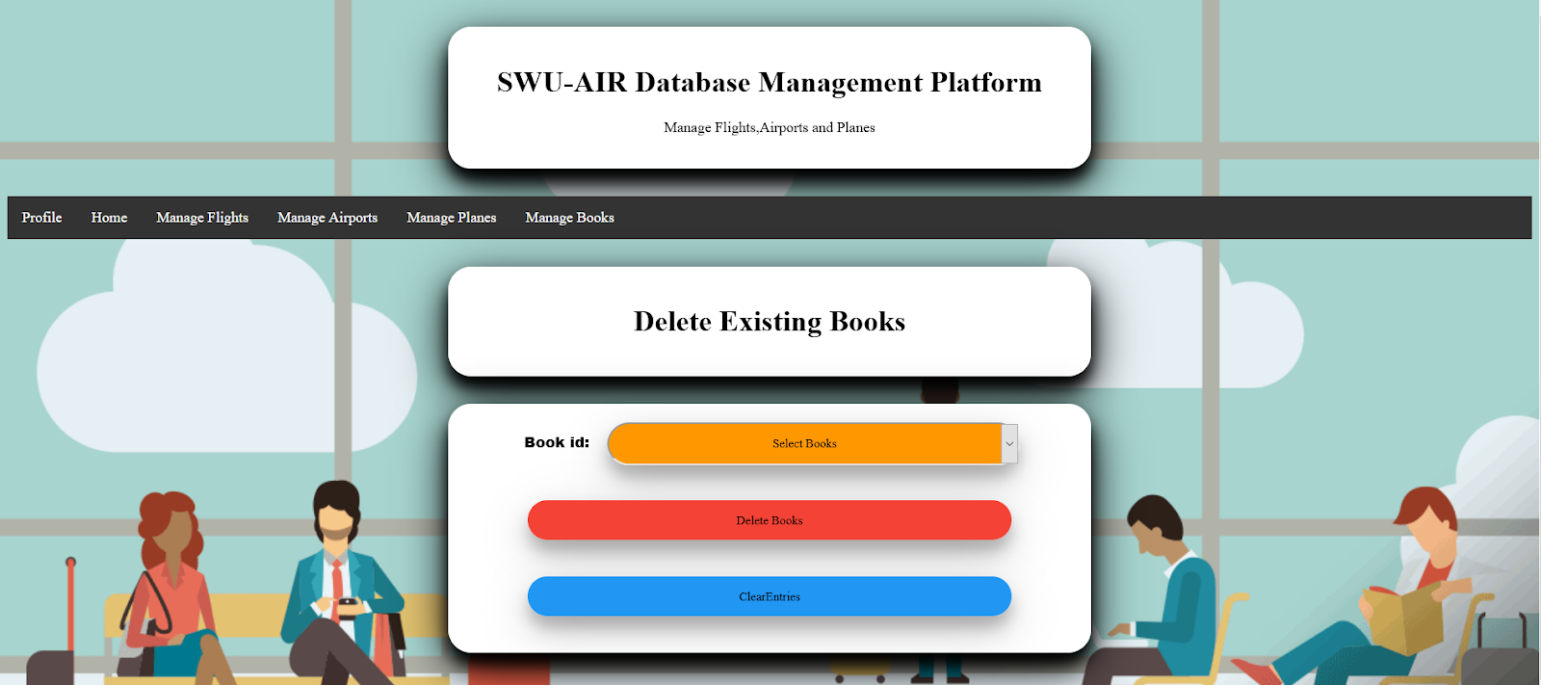
Manage Books ทำการลบตั๋วเครื่องบินที่ User จองไว้

Slide 11
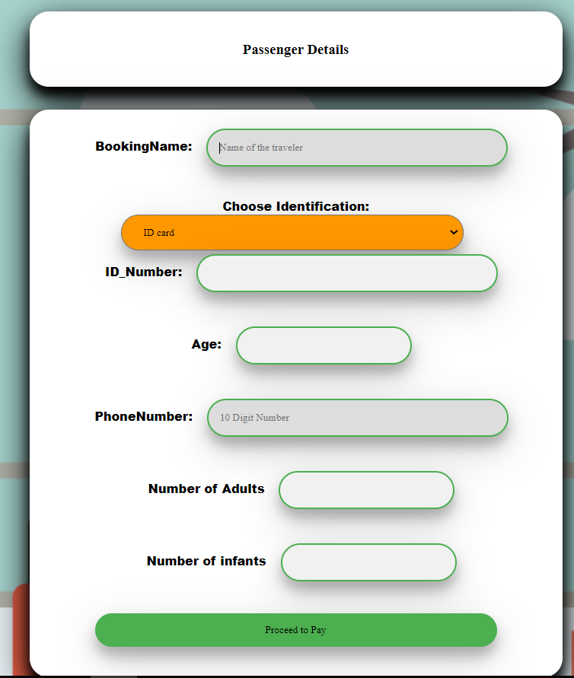
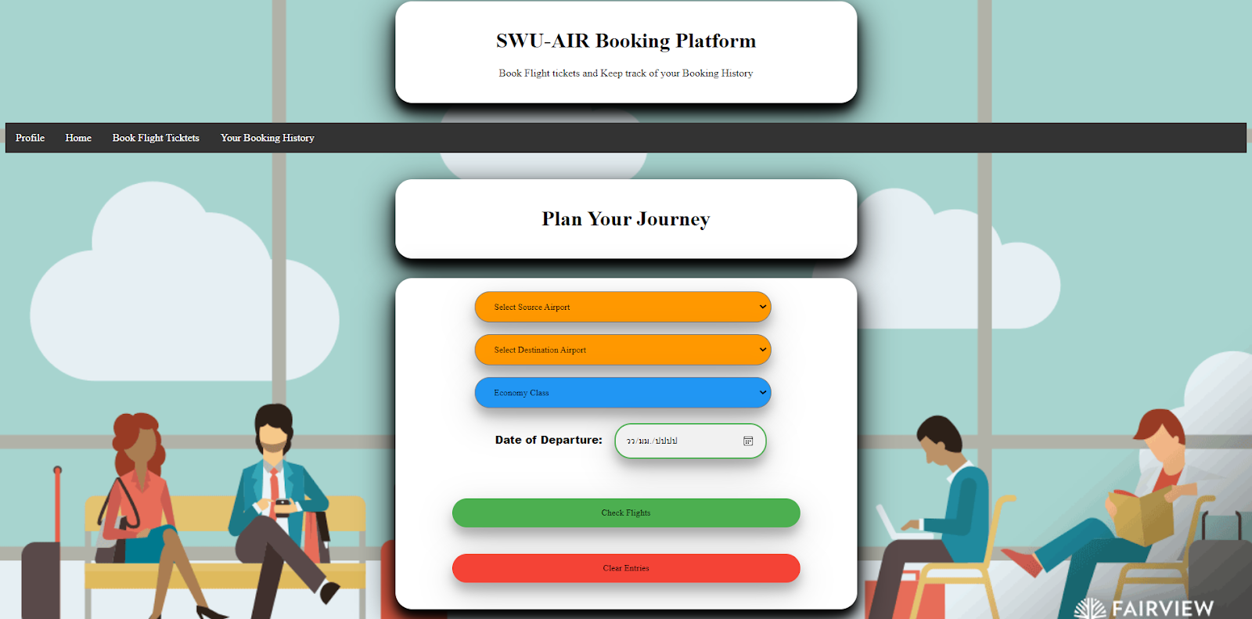
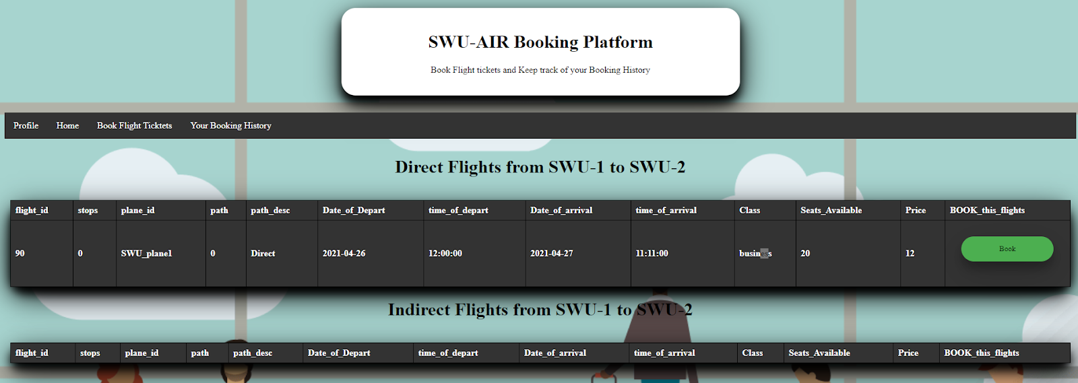
หน้าจองตั๋วเครื่องบิน

Slide 12
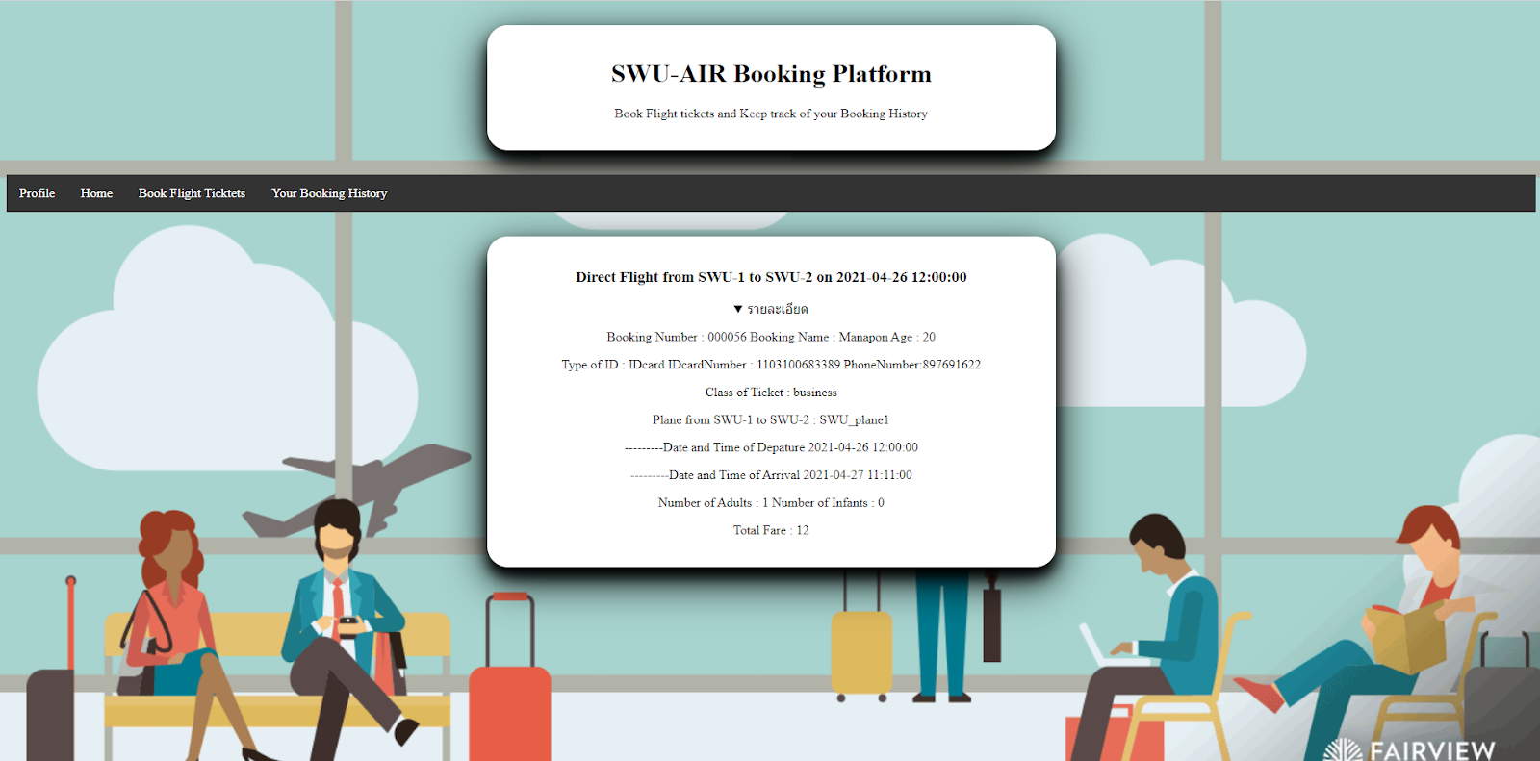
User สามารถดูประวัติการจองได้ใน Booking History

Slide 13
Thank You For Watching

